Slide 1






Kampagnenmanagementprozess
Projektmanagement
Konzeption & Storyboard
Copywriting & Design
Koordination und Management interner und externer Prozesse zur Einhaltung der verabschiedeten Meilensteine
Konzeption von Kampagnen und
-mechaniken unter Berücksichtigung zu erzielender KPIs und der bestmöglichen
User Journey
Erstellung der textuellen (Copywriting) und grafischen Elemente (Kreation) unter Berücksichtigung der
CI-Vorgaben
Reporting & Analyse
Kampagnendistribution
Programmierung
Auswertung der Kampagnen-ergebnisse zur Messung der Effektivität und Aufdeckung von Optimierungspotentialen
inkl. BI-Analysen
Versand (SMS/MMS, E-Mail, Push) und gezielte Reminder-Kommunikation auf Basis der selektierten Kundenbasis
Entwicklung von Landingpages und Bereitstellung der technischen Infrastruktur inkl. Kampagnen-konfiguration, Schnittstellen-Setup,
Datenaustausch, etc.

Slide 2
Operativer Prozessüberblick
1
2a
3
4
Briefing
Asana
Projekt anlegen
Konzeption & Storyboard
Kampagneneinrichtung (DWC Toolbox)
Preview Link
(Freigabeprozess)
2c
2b
Selektionsbriefing
Copywriting & Kreation
5
Kundenfeedback
Anmerkungen (keine Freigabe Preview Link)
11
Potentialanalyse
Kampagnenaus-wertung und Analyse
ZG-Auswahl
Analyse & BI
10
Live-Versand
Selektion
Freigabe
Optimierung/Bug Fixing
Freigabe
9b
Testversand extern
9
8
7
6
Versand-vorbereitung
Testing & QA
Programmierung
HTML Templates (LP/E-Mail)
Finalisierung aller Assets
9a
Testversand intern
evtl. Anpassungen

Slide 3
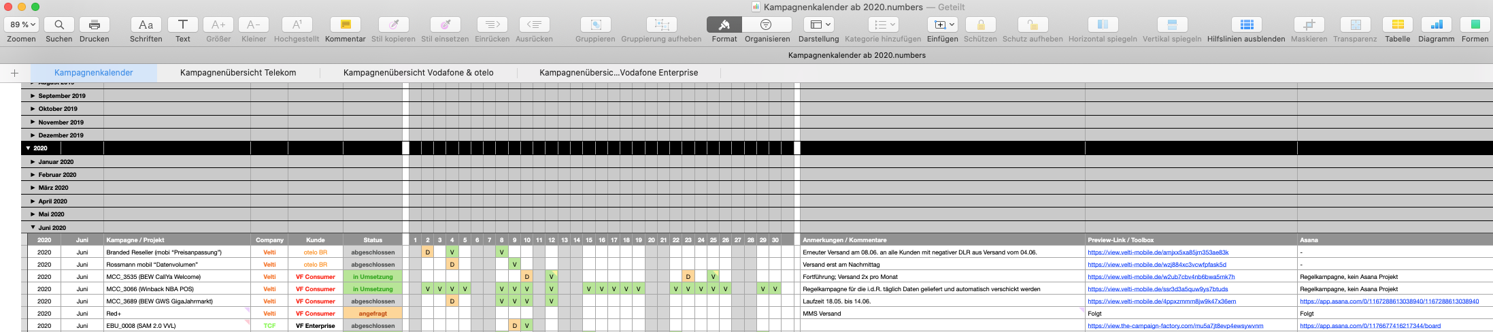
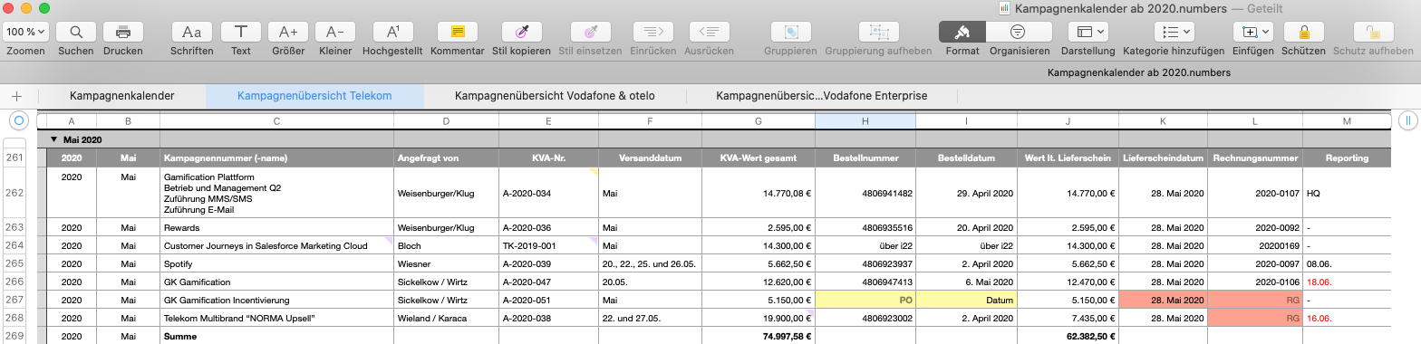
Organisatorische Informationen
Alle Kampagnen werden im Kampagnenkalender gepflegt
iCloud Drive/Numbers/Kampagnenkalender ab 2020.numbers
Darüber hinaus ist der kommerzielle Status jeder einzelnen Kampagne in die Kampagnenübersicht einzutragen iCloud Drive/Numbers/Kampagnenkalender ab 2020.numbers

Slide 4
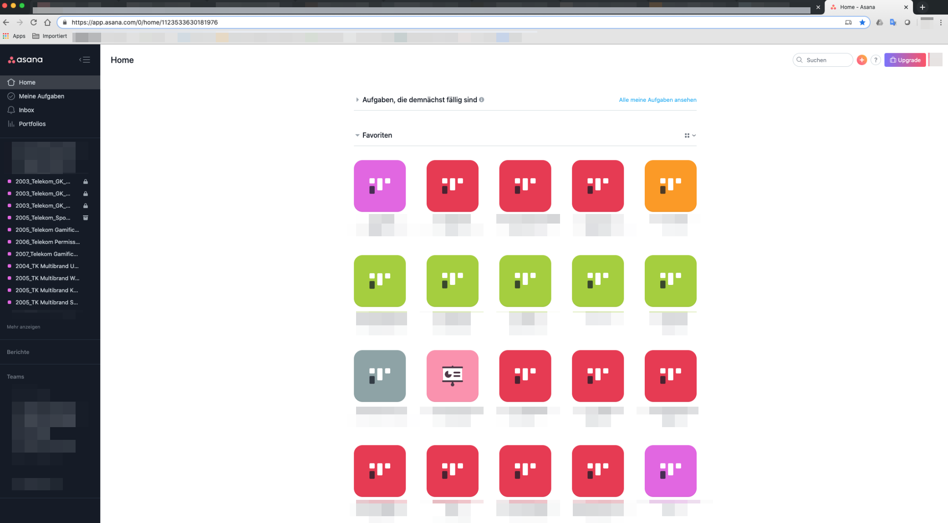
Organisatorische Informationen
Jede Kampagne/jedes Projekt wird in Asana (Projekt Management Tool) angelegt
https://app.asana.com/-/login

Slide 5
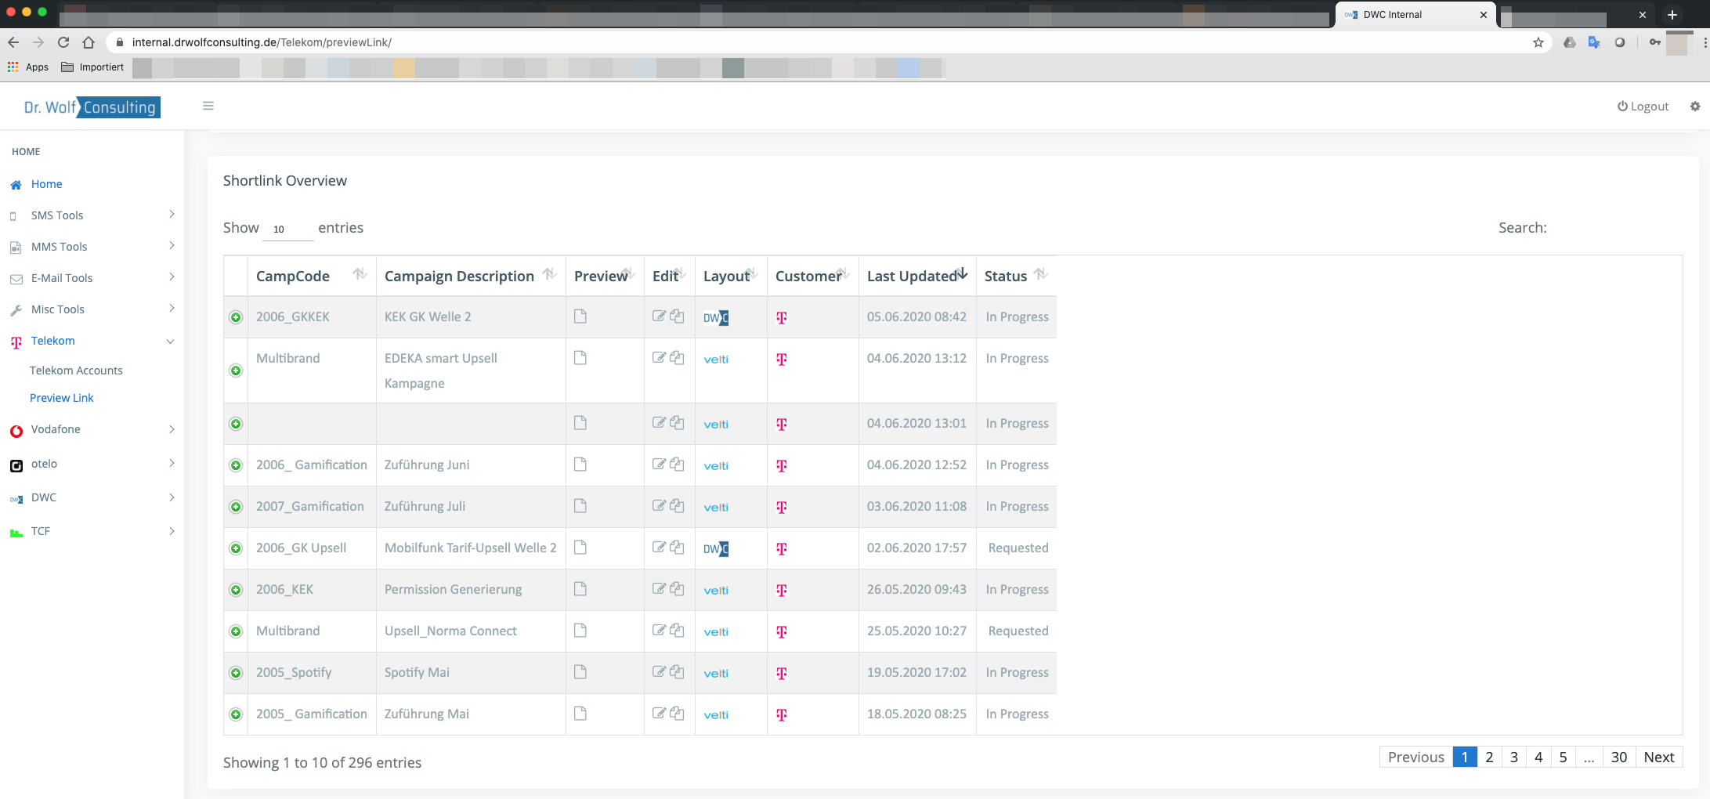
Organisatorische Informationen
Zusätzlich wird jede Kampagne/jedes Projekt in der Toolbox (Preview Link im Rahmen des Freigabeprozesses) eingerichtet
https://internal.drwolfconsulting.de/login/

Slide 6


Zeitlicher Vorlauf für die Kampagnenplanung (exemplarisch)
Freigabe
Testversand extern
Auswertung & Analyse
Finalis. Assets
Testversand intern
Feedback
Versand-vorbereitung
E-Mail Versand
Copywriting & Kreation
QA
Konzeption &
Storyboard
Programmierung HTML E-Mail Template(s)
Briefing
SB
Selektion

